Slide 1
COLORED PETRI NET · 연주 부문
연주 슬래브 물류 최적화
현업 인터뷰 — 목적·제약·데이터 확정
가시화 → 진단 → 개선 → 가이던스로 이어지는 분석을, 현업 규칙으로 교정합니다.
일시 〔 〕 참석 〔 〕 작성 〔 〕
Notes:
목적: 데모를 보여주고, 최적화 목적·제약·데이터를 현업 언어로 확정한다. 60~90분.

Slide 2
왜 · 무엇을
배경과 오늘의 목표
배경
오늘 확정할 것
슬래브 물류를 데이터로 가시화하고 병목을 진단하는 프로토타입을 만들었다.
샘플 기준으로 병목·원인·개선안까지 나왔지만, 값·규칙은 아직 '가정'이다.
실제 조업 규칙으로 교정해야 최적화(자동 시퀀싱·라우팅)로 나아갈 수 있다.
1
최적화 목적 (무엇을 최소/최대화?)
2
결정 변수 (무엇을 정하나?)
3
제약 규칙 (지켜야 할 것)
4
데이터 (어떤 로그가 있나?)
5
솔버·검증 지표
Notes:
배경 1~2문장으로 짧게. 오늘 5가지를 확정하는 게 목표라고 프레이밍.

Slide 3
지금까지 만든 것
분석 파이프라인 (A → E)
A·B
C
D
E
가시화·병목
원인 진단
개선 what-if
가이던스
›
›
›
과거 로그로 흐름·병목 후보
대기/블로킹·가동률·전환
순서 바꿔 효과 정량화
신규 슬래브 이동 추천
+ 물류 시뮬레이션(모델 실험) · 제약·최적화 예시(인터뷰용) 페이지 포함
Notes:
각 단계를 데모에서 한 페이지씩 보여줄 것.

Slide 4
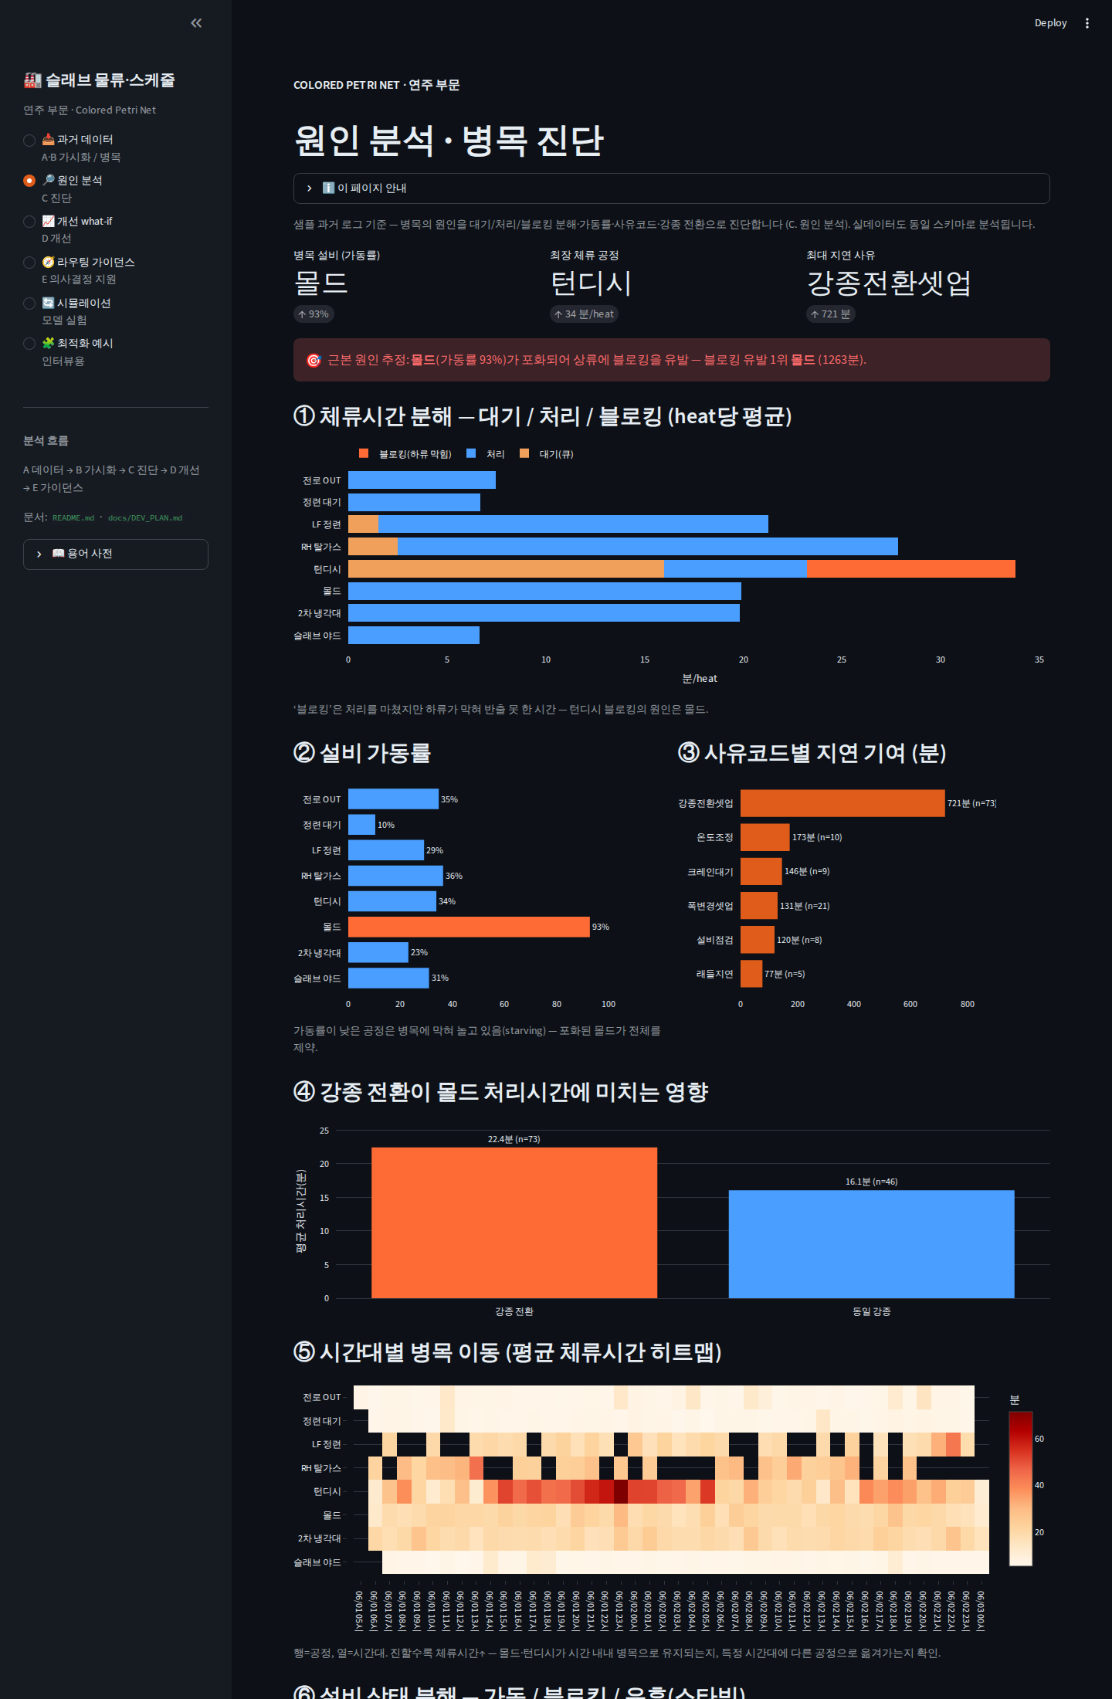
데모 · 샘플 데이터
샘플이 말하는 것 — 맞는지 확인 필요
← "원인 분석" 페이지
몰드
병목 설비 (가동률 93%)
강종 전환 셋업
최대 지연 원인 (721분)
−5%
캐스트 시퀀싱 시 리드타임
Notes:
질문: 실제 병목이 몰드가 맞나? 강종 전환이 실제로 가장 큰 지연 원인인가?

Slide 5
핵심 확인 사항
데모에서 꼭 확인받고 싶은 것
🎯
진짜 병목은 어디?
샘플은 몰드로 나오지만, 실제 조업의 병목 공정·시간대는?
🔗
묶을 수 있나?
같은 강종을 묶어 주조할 수 있나? 못 묶게 하는 제약은?
🧭
판단 기준은?
신규 슬래브의 경로·타이밍을 현업은 무엇을 보고 정하나?
Notes:
이 3가지가 오늘의 핵심. 데모 각 페이지에서 자연스럽게 물을 것.

Slide 6
Q1
최적화 목적 — 무엇을 최소/최대화?
가장 중요한 목표 1~2개는? (아래에서)
납기 지연 최소화 · 총 소요(makespan) 최소화 · 처리량(TPH) 최대화
폭/강종 전이 비용 최소화 · 재공(WIP)·대기 최소화 · 설비 가동률 최대화
목표가 여러 개면 우선순위 또는 가중치는?
현재 스케줄은 누가·무엇을 보고 결정하나요?
Notes:
복수 목표는 흔함 — 반드시 우선순위/가중치를 받아둘 것.

Slide 7
Q2
제약 규칙 — 지켜야 할 것
라우팅·설비
캐스트 시퀀스
폭 전이
강종별 경로 · 설비 동시 처리 대수 · 처리시간
턴디시당 최대 heat · 강종 그룹핑 규칙
연속 슬래브 폭 변화 허용범위(감소만? 증가 상한?)
시간·온도
수요·납기
하드 vs 소프트
출강 후 주조 허용시간 · 온도 하/상한 · 정비시간대
주문/납기 존재? · 긴급·우선 고객 규칙
반드시 지킬 것 / 어기면 페널티인 것
Notes:
제약이 인터뷰의 핵심. 폭 전이(coffin)·턴디시 수명은 반드시 수치로.

Slide 8
Q3
데이터 — 어떤 로그가 어떤 입도로?
필수 (최소)
있으면 (분석 깊이 ↑)
heat 번호 (케이스 ID)
강종
공정(stage)
각 공정 진입·이탈 시각
처리 시작 시각(start) → 대기/블로킹 분해
사유 코드 → 지연 원인 분석
폭·두께·납기 (heat로 조인 가능?)
설비 호기(equipment)
상세 형식·전달 방법은 DATA_REQUEST.md 참고 — 우선 1개월 표본부터
Notes:
start_time·reason_code가 원인 분석 정밀도를 좌우한다고 강조.

Slide 9
인터뷰 후
다음 단계
1
2
3
4
정리
데이터
최적화
검증
답변을 OPTIMIZATION_SPEC.md에 기록
DATA_REQUEST.md로 로그 요청·수령
D2 — OR-Tools CP-SAT로 승급
개선 효과를 KPI로 확인·현업 피드백
Notes:
D2는 인터뷰로 제약이 확정돼야 착수. 데이터는 병행 요청.

Slide 10
감사합니다
현업의 규칙이 곧 최적화의 품질입니다.
참고 문서 OPTIMIZATION_SPEC.md · DATA_REQUEST.md · INTERVIEW_GUIDE.md · DEV_PLAN.md
문의 〔 〕

